Slide 1
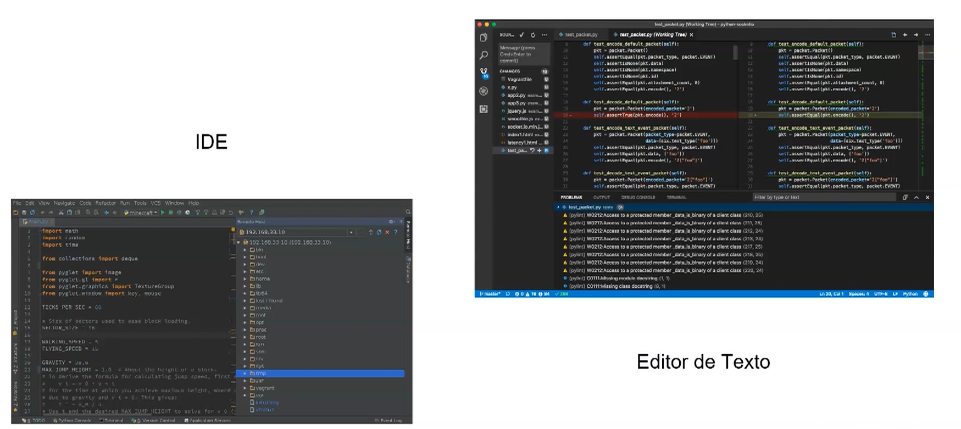
IDE VS EDITORES DE TEXTO

Slide 2
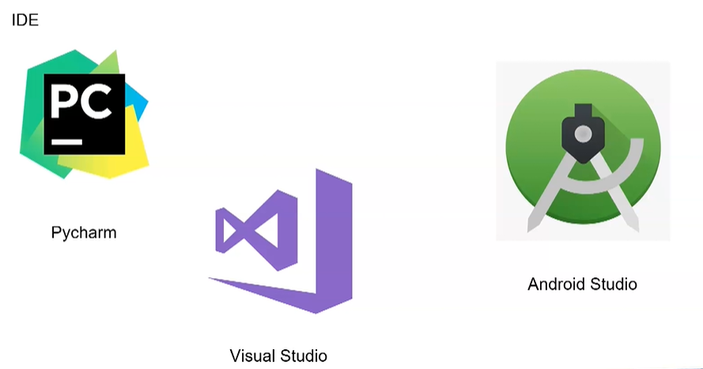

Slide 3
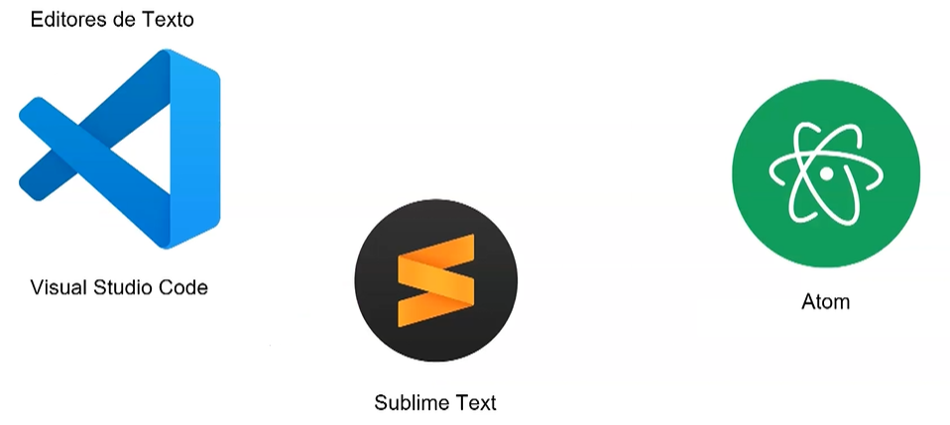

Slide 4
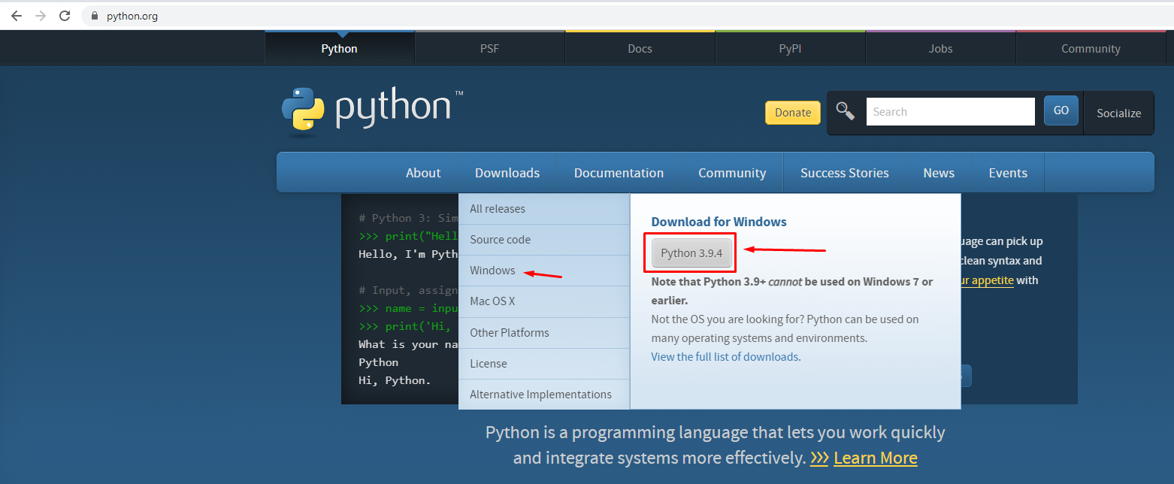
INSTALANDO PYTHON
https://www.python.org/

Slide 5
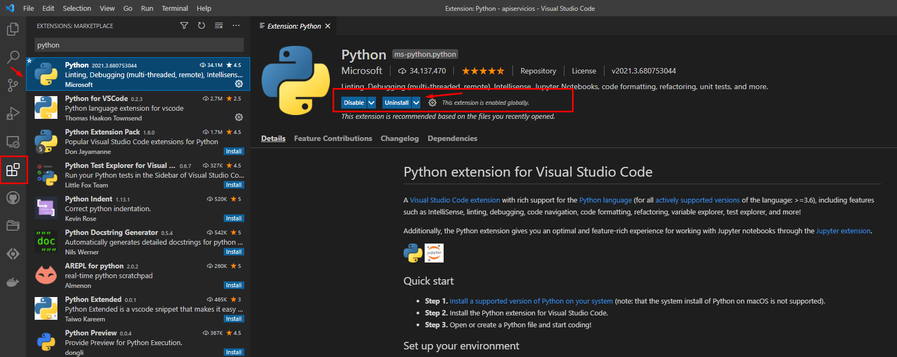
INSTALACIÓN DEL PLUGIN DE PYTHON EN VISUAL STUDIO CODE

Slide 6
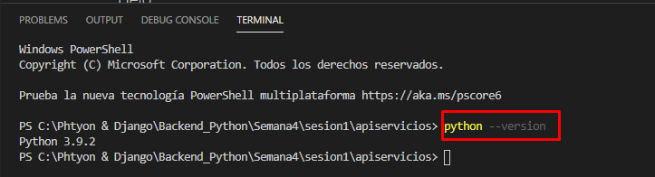
Comprobar si se ha llegado a realizar la instalación del Python

Slide 7
¡Gracias

